Slide 1
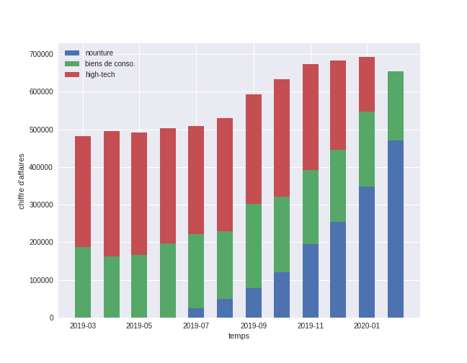

Evolution du chiffre d’affaire par catégorie
Ce graphique, nous montre une baisse du chiffre d’affaires en février qui s’explique par le retrait des produits High Tech qui étaient plus chers et moins vendus auprès de nos clients. C’est pour cette raison que le volume des ventes augmente et que le chiffre d’affaires baisse .
Nous voyons également l’évolution exponentielle des revenus des produits nourriture et une constance des revenus pour les produits biens de conso.
On peut prédire une nouvelle augmentation du chiffre d’affaires global en mars 2020 sur la base des données.
Augmentation exponentielle du CA pour les produits Nourriture est observé de Juillet 2019 à Février 2020

Slide 2
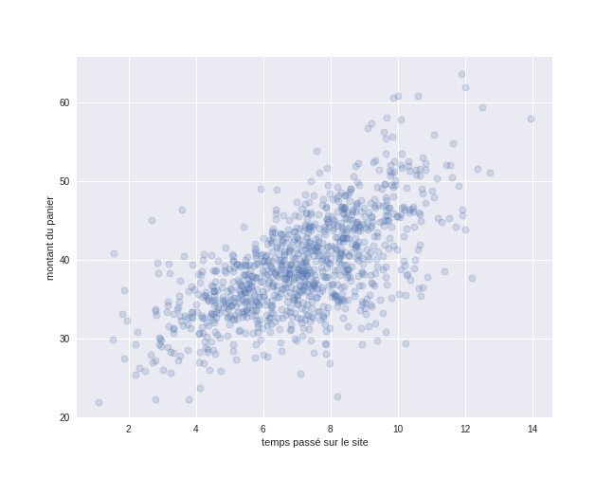


Le montant des achats des clients (montant du panier) Et l'évolution de la variabilité du temps passé par les visiteurs sur le site web (pour les sessions ayant abouti à un achat).
Il existe une corrélation positive entre le montant du panier et le temps passé sur le site.
La plupart des clients passent entre 4 à 10 minutes sur le site avec un panier compris entre 30€ à 50€
Tandis que d’autres clients peuvent passer plus de 10 minutes à trouver le produit qu'ils recherchent

Slide 3
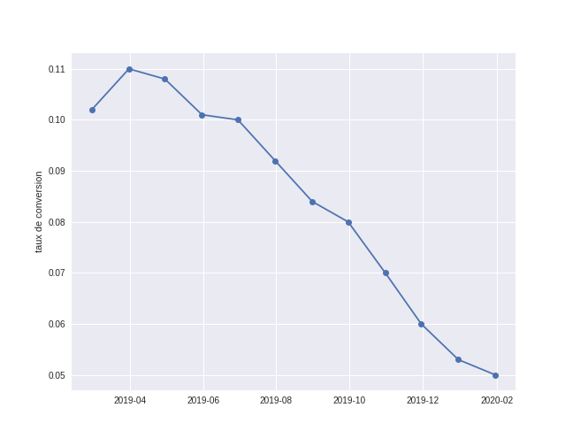

Le ratio du taux de conversion de nos clients au cours du temps
Nous constatons une évolution exponentielle du taux de conversion au mois d’Avril 2019 suite au lancement.
Cela peut s’expliquer par la bonne campagne publicitaire et les promotions sur le lancement des produits ,les visiteurs n’étaient pas aussi nombreux avec une diminution progressive du taux de conversion le mois d’après .
Le nombre de visiteurs n’est pas très important par qu’il s’agit d’un nouveau site, donc le rapport entre le nombre d’achats et le nombre de visiteurs est élevé.
Notes:
Cette diminution progressive du taux de conversion n’est pas aussi mauvaise comparativement aux autres sites E-Commerce.

Slide 4
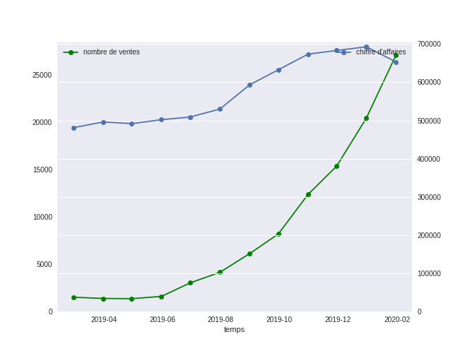


Evolution du chiffre d’affaires par rapport au ventes sur le temps (Avril 2019 à Février 2020)
Nous avons une stagnation sur la vente des produits et une croissance moyenne du chiffre d’affaire entre avril et juin 2019 du au lancement des produits sur le site
On voit la croissance exponentielle du volume des ventes et l’évolution du chiffre d’affaire mais qui n’a pas le même niveau de croissance que les ventes à la même période.
Chiffre d’affaires et les ventes entre Avril et Décembre 2019
Chiffre d’affaires en février 2020
Notes:
En Février le chiffre d’affaire à chuter pendant que le nombres de ventes continuait de progresser.

Slide 5
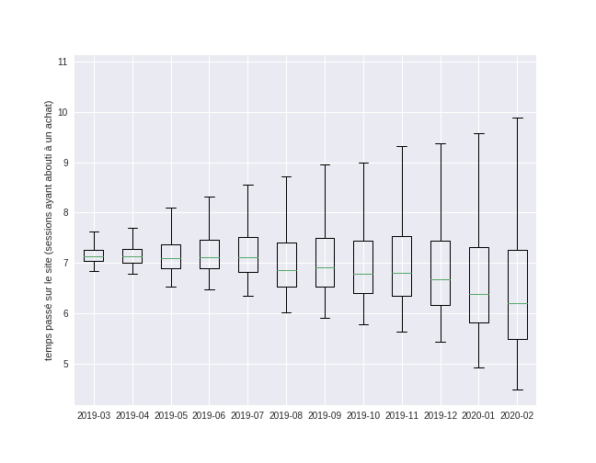

Variabilité du temps passé par les visiteurs sur le site web (pour les sessions ayant abouti à un achat).
Nous voyons sur ce graphe que la moitie de nos clients
ont effectué leurs achats en moins de 7 minutes
Avec une baisse constante de la médiane au fil des mois,
Il y’a une forte variance du temps passé sur le site en se basant sur les deux extrémités du box plot.
En tant que pivot stratégique adopté pour inverser cette tendance, nous devons :
Mettre en place un sondage pour déterminer les raisons pour lesquelles les clients n'achètent pas.
Offrir une expérience client incomparable afin de créer la fidélité et l’attachement à nos marques de produits
Faire des suggestions pour d’autres catégories de produits
Faire des animations sur le site pour une meilleure visibilité et connaissance de nos produits avec des codes promo à la clé.

